Slide 1
محاضرات في مقياس الدولي
في إطار تكوين طلبة ماستر 1
تخصص مالية و تجارة دولية
من إعداد:
بن عزة إكــــــــــــرام
Benazza.ikram@yahoo.fr

Slide 2
التأمين الدولي
تتعد صور المخاطر في التجارة الدولية و من أبرزها عدم قدرة أي من أطراف التعامل التجاري عن الوفاء بالتزاماته تجاه الطرف الآخر نتيجة لإفلاس أو لظروف سياسية أو بسبب تعديلات قانونية أدت لفرض عدد من القيود على التعاملات التجارية لأي من طرفي التعامل التجاري و هنا تتدخل آليات التأمين التي تعمل على حماية الطرف الذي يقع عليه الضرر من التعامل التجاري في تلك الحالة و تتواجد أنظمة تأمينية لتوفير تلك الحماية متمثلة في صناديق تأمين مخاطر التصدير لحماية المستثمرين المحليين من مشكلات عدم قيام الطرف الآخر بسداد المستحقات المالية و بالتالي تسهم تلك الصناديق في حماية هؤلاء المستثمرين كما تقدم شركات التأمين كذلك حماية تأمينية للمؤسسات التي ترغب بالحصول على قروض مالية لتلبية متطلبات التعاملات التجارية الخاصة بها مع توفير الغطاء التأميني لتلك المؤسسات

Slide 3
التأمين الدولي
نتيجة عدم قدرتها على الوفاء بالتزاماتها حال وجود فوائد مالية كبيرة تقم الجهات الممولة بفرضها على تلك المؤسسات عند الاقتراض ما ينتج عنه عجز تلك المؤسسات عن سداد القرض بالفوائد المالية المرافقة له و التعرض للتعثر المالي كما يتضمن التأمين في التجارة الدولية صور أخرى من أهمها التأمين على البضائع خلال عمليات النقل سواء الجوي أو البري أو البحري و التامين كذلك ضد مخاطر تغيرات أسعار صرف العملات المختلفة و التأمين كذلك ضد وسائل السداد غير المأمونة .

Slide 4
تأمين النقل البحري
إفتتحت جماعة اللويدز على رأسهم "إدوارد لويدز” عام 1688 مقهى خاص على نهر التايمز في
لندن بالقرب من موانيء السفن حيث تم تأسيس وحدة مساهمة يشارك فيها المستثمرون في جميع
السفن وما تحمله من نصائح بحيث يشتركوا معا في الخطر بدلا من أن يخسر بعضهم جميع استثماراته لمجرد أن السفينة التي لحق بها الضرر كانت تلك التي استثمر فيها أمواله.
- أقدم وثيقة للتأمين البحري في جنوى الإيطالية عام 1347
- صدر أأول قانون للتأمين التجاري البحري في إنجلترا عام 1906

Slide 5
تأمين النقل البحري
و قد ساعد في تطوير عملية التأمين البحري تطور أسلوب النقل بصفة عامة و زيادة للمخاطر
التي تتعرض لها هذه المركبات أو ما تحمله من بضائع أو أشخاص أو كليهما، إلى جانب اتساع
رقعة التعامل الدولي و إزدهار عمليات التجارة الخارجية ورغبة رجال أعمال في القيام بأعمالهم
التجارية في ظل ظروف مطمئنة على الأموال و الأشخاص.
و كان من عوامل التطور و تقدم أسلوب العمل التأميني في المجال البحري، التقدم التكنولوجي
الهائل و السريع في صناعة السفن و ظهور العديد من الشاحنات المتطورة و العابرة للمحيطات و
السفن النووية.

Slide 6
تأمين النقل البحري
عرفه المشرع الفرنسي وفقا للمادة الأولى من قانون التأمين البحري الفرنسي : عقد يلتزم بموجبه المؤمن بتعويض المؤمن له عن الضرر الذي يتحمله نتيجة مخاطرة بحرية ، وهذا الضرر يتمثل في خسارة تتعرض لها أمواله ، وذلك نظير قسط معين
و ينقسم التأمين البحري إلى :
التأمين على السفن (أجسامها) و أجور الشحن.
التأمين على البضائع المنقولة من أخطار النقل بدون تمييز بين وسيلة نقل بحرية أو جوية أو برية.

Slide 7
تأمين النقل البحري
هناك العديد من التأمينات التي تدرج تحت مظلة التأمين البحري و التي تتضمن على سبيل المثال:
الحمولة البحرية .
مسئولية الناقل البحري .
مخاطر الحرب والإضرابات والشغب والقلاقل المدنية.
التأمين البحري على بدن والآت السفينة .
الحماية والتعويض .
التأمين ضد مسئولية الأطراف الأخرى عن بدن السفينة .
مخاطر صناع السفن

Slide 8
تأمين النقل البحري
خصائص عقد التأمين البحري : يأخذ عقد التأمين البحري جميع خصائص عقود التأمينات العامة وأنه بالنسبة لخاصية الإذعان فإن هناك من يرفضها وهو ما لخصه الفقيه Ripert في سببين هما:
أن عقد التأمين البحري يتم بين أصحاب سفن وبين شركات تجارية وهم على دراية تامة بشروط العقد ذات الطابع الدولي تخوفا من آثار المنافسة والعمل على الاحتفاظ بالعملاء كي لا يلجؤوا إلى مؤمنين أجانب، فهذا الطابع يجبر المؤمنين على التقليل من الشروط التي ليست لصالح المؤمن له .

Slide 9
تأمين النقل البحري
خصائص عقد التأمين البحري : أما بالنسبة لخاصية طبيعة العقد فإن المشرع الجزائري على غرار كثير من التشريعات الدولية المقارنة يعتبر عقد التأمين البحري عقدا تجاريا فتعتبر المادة الثالثة من القانون التجاري عملا تجاريا كل عقد يتعلق بالتجارة البحرية، ولا شك في أن التأمين البحري يكون عملا تجاريا بحسب شكله – كل عقد تجاري يتعلق بالتجارة البحرية والجوية، ولا شك أيضا في أن التأمين يكون عملا تجاريا بالنسبة للمؤمن الذي يسعى إلى الربح من خلال قيامه بعمليات التأمين.

Slide 10
تأمين النقل البحري
مخاطر التأمين البحري:
نقول أنواع المخاطر البحرية فهذا لا يعني ان صفة تلك المخاطر ومكان تحققها بالكامل هو البحر ولكن المقصود من التسمية هي المخاطر التي ما تكون من جزئين جزء بحري وجزء بري وتبعا
لذلك فعن المخاطر قد تحققت في الجزء البحري وقد تتحقق أثناء وجود البضاعة على اليابسة ولهذا السبب فإن تصنيفنا للمخاطر سيكون على النحو التالي :
مخاطر البحر: ومن التسمية فإن المقصود بها المخاطر ذات الصفة الطبيعية في البحر كهياج البحر
والانواع البحرية العواصف الصواعق في البحر أي انها ذات مصدر ومنشأ طبيعيين
مخاطر في البحر: ومن تسميتها فإن مصدرها ومنشأها ليس طبيعيا ومن أمثلتها التصادم البحري

Slide 11
تأمين النقل البحري
مخاطر التأمين البحري:
لصوص البحر، القراصنة، الحرب، وغيرها من المخاطر التي ليس مصدرها طبيعيا .
المخاطر المختلطة : وهي من التسمية تشمل النوعين المذكورين أعلاه إضافة إلى المخاطر التي قد تتعرض لها البضاعة على اليابسة سواء في موانئ التحميل أو التفريغ أو خلال الجزء البري الكامل للرحلة كخطر السرقة وتدهور الشحنة أو احتراقها أو انهيار الجسور التي تمر من فوقها أوتصادمها أو سرقة البضائع أو أي خطر قد يتحقق أثناء ذلك الجزء البري المكمل للرحلة .

Slide 12
تأمين النقل البحري
الخطر البحري في التشريع الجزائري : أما في التشريع الجزائري فقد عرف الخطر على أنه :" كل حادث بحري غير متوقع ينشأ بفعل البحر أو على سطح البحر ولو لم يكن سببا في وقوعه :
يغطي المؤمن الأضرار المادية التي قد تصيب البضاعة المشحونة أو السفينة ، أو كليهما معًا الناتجة عن الحوادث المباغتة أو " القوة القاهرة " أو الأخطار البحرية طبقا لشروط العقد المحددة ، كما تشمل جميع المخاطر التي تلحق بالمؤمن له الذي قد يكون مالك للسفينة أو مجهزها، أو الشاحن للبضاعة ، وتشمل أيضا الخسائر الناجمة عن تصادم السفينة بأخرى أو بأي جسم بحري آخر ثابتا أو متحركا، ماعدا تلك المتعلقة بخطأ المستأمن عن قصد أو المستثناة بنص صريح أو اتفاق بين الطرفين، كما يغطي المؤمن الإسهام في الخسائر العامة والتكاليف المساعدة لإنقاذ الأموال المؤمن عليها إلا إذا نجم عنه خطر مستبعد في التأمين أي تلك المصاريف الضرورية والمعقولة المنفقة قصد حماية الأموال المؤمن عليها من خطر وشيك الوقوع أو التخفيف من آثاره يعنى بعبارة " البضائع المشحونة ”، " البضائع المنقولة ”.

Slide 13
تأمين النقل البحري
امتداد التأمين إلى الأخطار البرية:
كما لا يمكن أن يمتد التأمين البحري إلى الأخطار البرية إلا بنص في العقد تحت قاعدة الفرع يتبع الأصل ويأخذ حكم هذا الامتداد باسم من المخزن إلى المخزن أو امتداد عقد التأمين.

Slide 14
تأمين النقل البحري
- الأخطار المغطاة بالتأمين البحري : وفقا للمادة 101 من الأمر 95 – 07
الأخطار الناشئة عن البحر مباشرة وهي تلك الأخطار التي تحدث بفعل القوة القاهرة والحادث المباغتة، وهي كثيرة ومتنوعة منها :
العاصفة والغرق والجنوح : العاصفة هي :" اضطراب الجو اضطرابا عنيفا " ويتمثل في رياح شديدة مصحوبة غالبا برياح وأمطار غزيرة، ويستتبع ارتفاع الأمواج ارتفاعا غير معتاد وهي في الحقيقة السبب الرئيسي للأخطار البحرية الأخرى، أما الغرق فهو " اختفاء السفينة تحت سطح الماء وفقدانها القدرة على الطفو، أما الجنوح أو التسيب هو توقف السفينة عن الملاحة فترة من الزمن لاحتكاكها بقاع البحر أو الصخور أو حطام السفن الغارقة أو أي عقبة أخرى من عوائق الملاحة دون أن تتمكن من الخروج .

Slide 15
تأمين النقل البحري
الأخطار المغطاة بالتأمين البحري :
التصادم البحري:معناه ارتطام سفينة بأخرى ويعني عادة ارتطام السفينة بأي جسم آخر عائم أو غير عائم سواء كان سفينة أخرى أو حطام مستقر في قاع البحر أو مباني الميناء.
طرح البحر: أحيانا تتعرض السفينة أثناء الملاحة البحرية لخطر ناجم عن شدة حمولتها أو لسبب آخر، فيضطر الربان لتفادي مثل هذا الخطر لرمي جزء من حمولتها في البحر لتخفيف السفينة ، وهذه العملية إذا أقدم عليها الربان لإبعاد السفينة وحمولتها عن الخطر، فإن المؤمن يتحمل الخسائر الناجمة عن ذلك وهو ما يعرف " بالخسائر البحرية المشتركة " و يندرج تحت مفهوم الخسائر البحرية جميع الأضرار التي يقدم عليها الربان اضطراريا بقصد سلامة السفينة وحمولتها.

Slide 16
تأمين النقل البحري
- الأخطار المغطاة بالتأمين البحري :
الإرساء الجبري: وهو الذي يضطر إليه الربان بسبب حادث غير متوقع، كأن يضطر الربان إلى
الرسو في ميناء غير مقرر لإصلاح السفينة من ضرر أصابها من جراء عاصفة شديدة، ويتطلب
الرسو نفقات استثنائية مختلفة، كرسوم الدخول والخروج من الميناء، ونفقات غداء وأجور
البحارة وهذا بالنسبة للسفينة، أما البضائع فقد يلحق المؤمن له أضرار من جراء تلف
البضاعة أو بيع الربان لجزء من البضاعة لدفع مصروفات التفريغ والتخزين وإعادة الشحن
أو المحافظة على البضاعة طوال مدة الرسو

Slide 17
تأمين النقل البحري
- الأخطار المغطاة بالتأمين البحري :
النهب والسرقة وأخطار البحارة العمدية: فهنا يتحمل المؤمن التعويض المستحق عن مثل هذه الأعمال، وبالطبع له أن يتابع بالحلول مسبب هذه الحوادث ويعد مسؤولا مسؤولية تقصيرية.
التغيير الجبري للطريق أو السفينة : أي تغيير خط السير المعتاد وتغيير رحلة السفر هو تغيير نقطة الانطلاق والوصول للرحلة المؤمن عليها، أما تغيير السفينة يكون إذا أفرغت البضاعة من السفينة الناقلة وأعيد شحنها على سفينة أخرى، وهذا لا يتعلق إلا بالتأمين على البضائع، ويلاحظ أن
التغيير الاختياري لا يسأل عنه المؤمن ولا يكون على عاتقه .

Slide 18
تأمين النقل البحري
(شروط البيع الدولية) INCOTERMS
تلعب شروط التجارة الخارجية دورا هاما في عملية تنظيم الدعامات التجارية الدولية، وبدقة أكثر
لتحديد الإلتزامات و المسؤوليات في العقود التجارية، فهي عبارة عن قواعد تنظم مسائل البيع
التجاري، وهي معروفة لدى كل المتعاملين في مجال التجارة الخارجية، وضعتها غرفة التجارة الخارجية بباريس إبتداءا من سنة 1936.
شروط التجارة الدولية Incoterms هي اختصارلـــ International Commercial Terms تم نشرها من قبل منظمة التجارة الدولية International Chamber of Commerce في فرنسا .

Slide 19
تأمين النقل البحري
(شروط البيع الدولية) INCOTERMS
تعريف شروط البيع الدولية: عرفت غرفة التجارة الدولية شروط البيع الدولية على أنها قواعد تحدد مسؤوليات كل من المشتري والبائع في تسليم البضائع في إطار عقد البيع، فهي قواعد رسمية تحدد كيفية توزيع التكليف و المخاطر بين الأطراف ، فشروط التجارة الخارجية تدرج بانتظام في قلب عقود البيع على المستوى العالمي، وأصبحت يوما بعد يوم جزء أساسيا في اللغة التجارية.
كما أشار المشرع الجزائري إلى شروط التجارة الخارجية في النظام رقم 01-07 المتعلق بالقواعد المطبقة على المعاملات التجارية مع الخارج
و تجدر الإشارة إلى أن شروط التجارة الخارجية تحدد العناصر التالية :
- طريقة الشحن من البائع إلى المشتري.
- التخليص الجمركي عند التصدير والاستيراد .
- توضيح طريقة توزيع التكاليف بين البائع والمشتري.

Slide 20
تأمين النقل البحري
(شروط البيع الدولية) INCOTERMS
أصناف عقود البيع والتأمين البحرية تنقسم شروط النقل الدولية إلى 4 مجموعات وهي :

Slide 21
تأمين النقل البحري

Slide 22
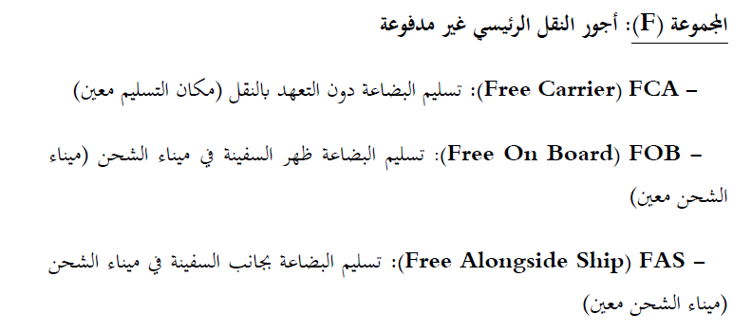
تأمين النقل البحري

Slide 23
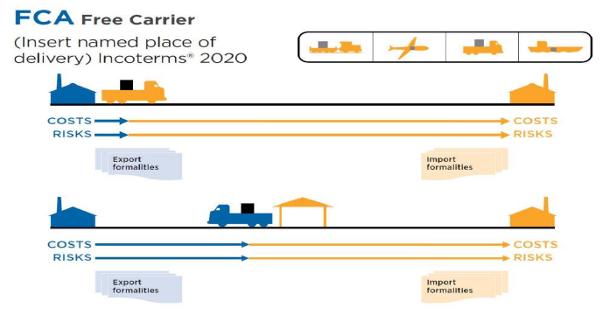
تأمين النقل البحري

Slide 24
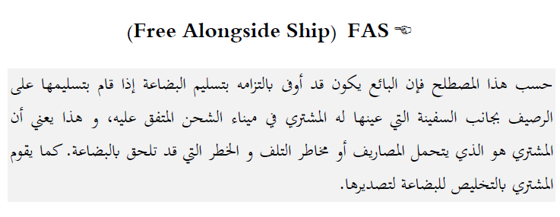
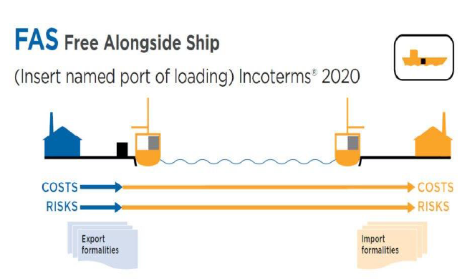
تأمين النقل البحري

Slide 25
تأمين النقل البحري

Slide 26
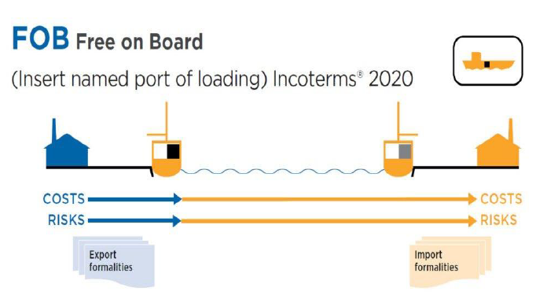
تأمين النقل البحري

Slide 27
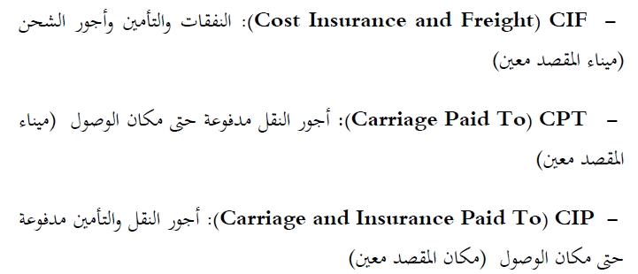
تأمين النقل البحري

Slide 28
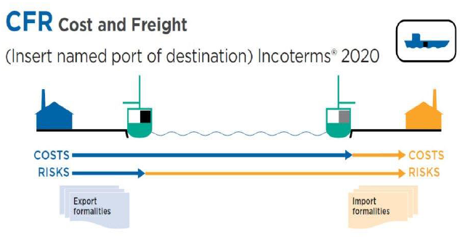
تأمين النقل البحري

Slide 29
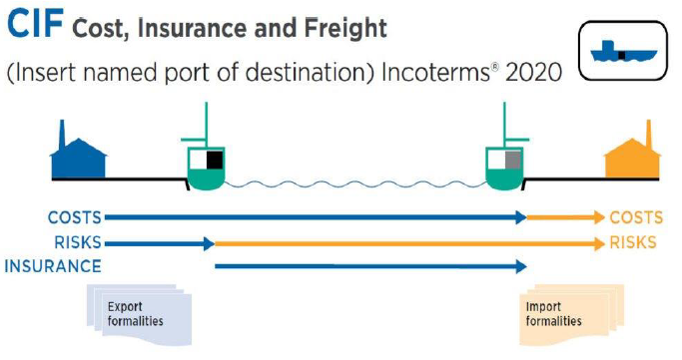
تأمين النقل البحري

Slide 30
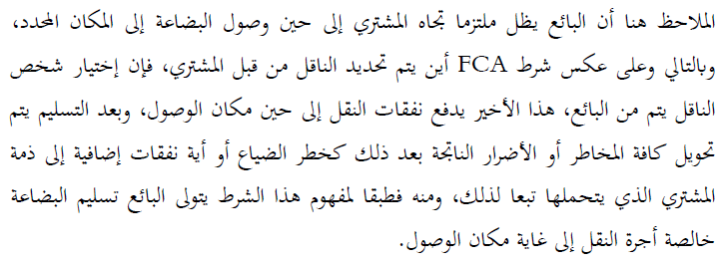
تأمين النقل البحري

Slide 31
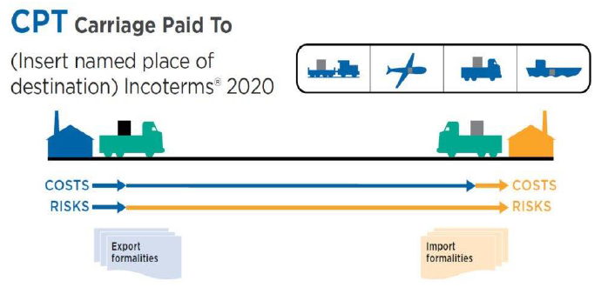
تأمين النقل البحري

Slide 32
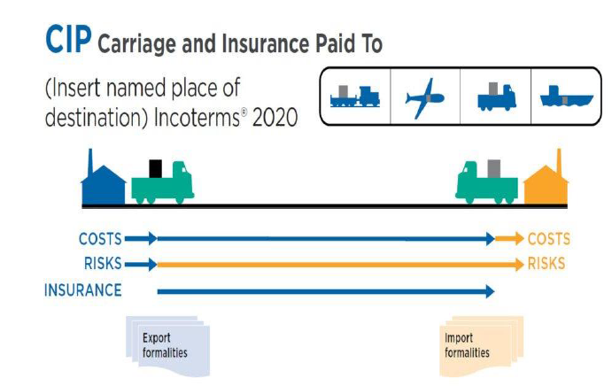
تأمين النقل البحري

Slide 33
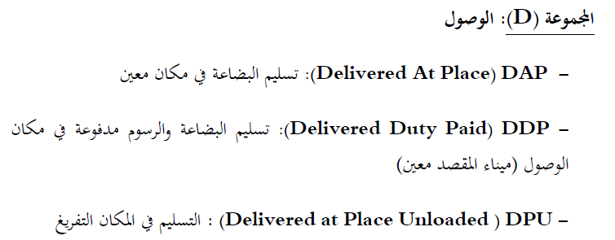
تأمين النقل البحري

Slide 34
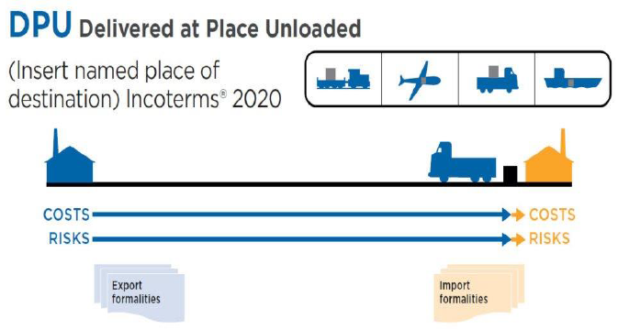
تأمين النقل البحري

Slide 35
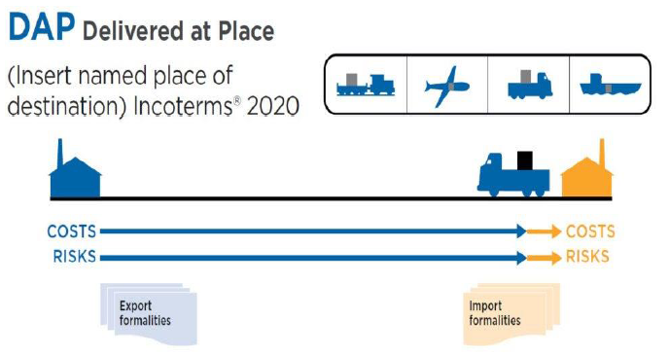
تأمين النقل البحري

Slide 36
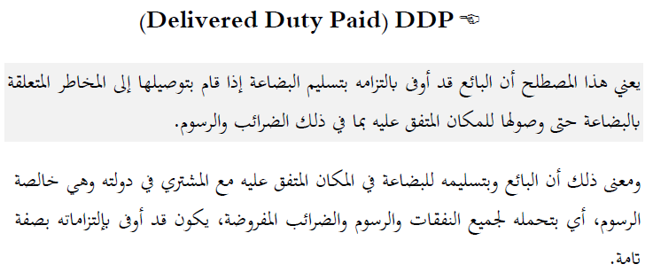
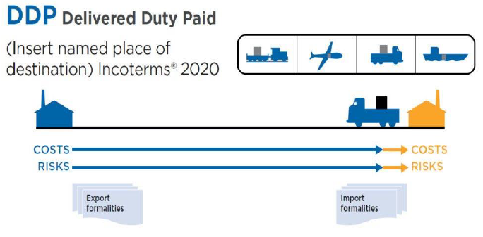
تأمين النقل البحري

Slide 37
التأمين الدولي ( البري و الجوي )

Slide 38
التأمين الدولي ( البري و الجوي )

Slide 39
التأمين الدولي ( البري و الجوي )
هو ذلك التأمين الذي يغطي مخاطر النقل الجوي؛ والذي يتم بواسطة الطائرة، ويشمل الأضرار التي تلحق الطائرة ذاتها وحمولتها من البضائع، والأضرار التي تصيب المسافرين وما يلاحظ على عقد التأمين الجوي، انه يغلب عليه الطابع الدولي، حيث أبرمت العديد من الاتفاقيات الدولية المنظمة للنقل الجوي، منها اتفاقية روما لعام 1952 م، الخاصة بالأضرار التي تلحقها المركبات الهوائية الأجنبية بالغير، على سطح الأرض التأمين من مسؤولية مستغلي الطائرة ، وفي سنة 1934 انشأ الإتحاد الدولي لتأمين الطيران ، بالإضافة إلى البروتوكول الموقع في لاهاي بتاريخ 28 سبتمبر 1955، المتعلق بمسؤولية الناقل، ومالك المركبة الجوية؛ وفي سنة 1999 انعقدت اتفاقية مونتريال بكندا، بهدف توحيد أحكام النقل الجوي الدولي ودخلت حيز التنفيذ في نوفمبر 2002 وانتهت اتفاقية مونتريال بمجموعة من المبادئ أهمها :
• تقرير المسؤولية الموضوعية للناقل الجوي عن حوادث الطيران .
• تحديد فترة النقل الجوي بتوسيع نطاق مسؤولية الناقل الجوي.
• التزام شركات الطيران بالتامين من مسؤوليتها العقدية عن حوادث الطيران

Slide 40
التأمين الدولي ( البري و الجوي )
أنواع التأمين الجوي:
- التامين الجوي على جسم المركبة: ويشمل هذا النوع من التامين جسم المركبة الجوية والتجهيزات الضرورية لاستعمالها والتابعة لها
- التامين الجوي على البضائع: ويشمل الأضرار الناجمة عن الهلاك الكلي أو الجزئي للبضائع، أو الإنقاص في كميتها ووزنها .
التامين من المسؤولية المدنية : يتضمن التامين من المسؤولية المدنية تغطية الأضرار التي يتسبب فيه الناقل الجوي والتي تصيب الغير سواء كان هذا الغير من الركاب، أو من غيرهم وهو تامين ذو طبيعة إلزامية .

